Slide 1

最好的防守就是进攻
主讲老师
陈儒渊
课程日期
2024.9.19
执业编号
A1120623090007
中国·广州

Slide 2
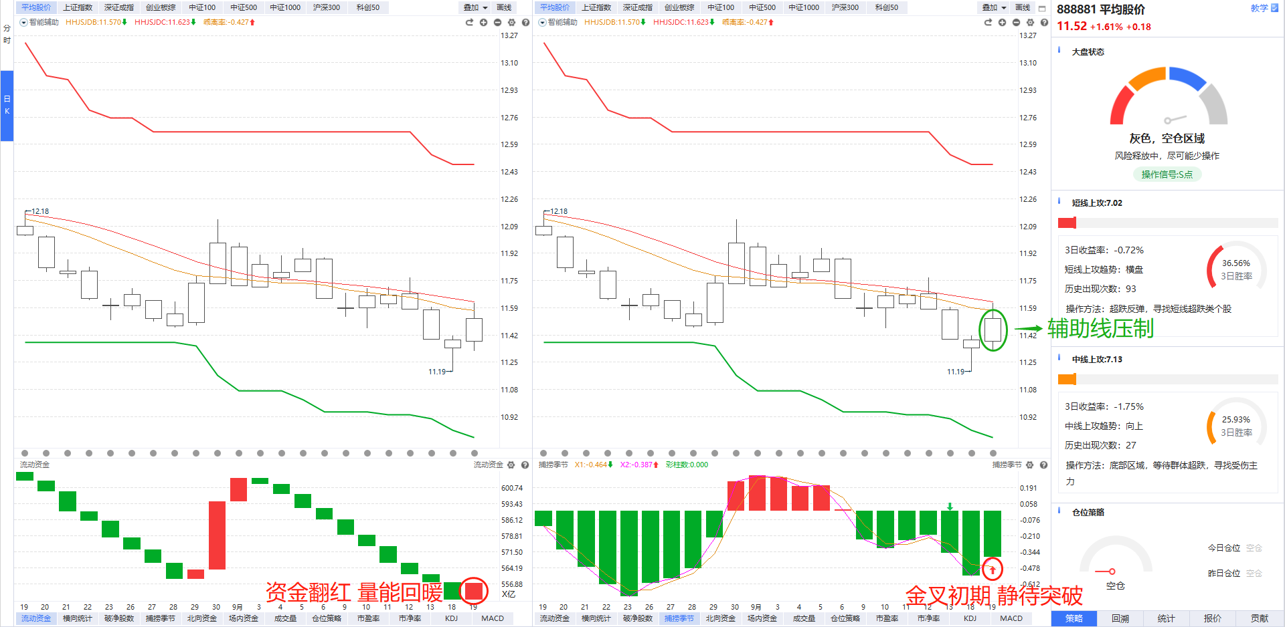
大盘状态
大盘现状：流动资金翻红（量能：6270亿）+捕捞季节金叉+智能辅助线压制——平均股价的支撑位：11
机会策略：创业板（低位防守板块轮动——医药、新能源、消费） 主板（高股息面临辅助线压制，国企改革）

Slide 3
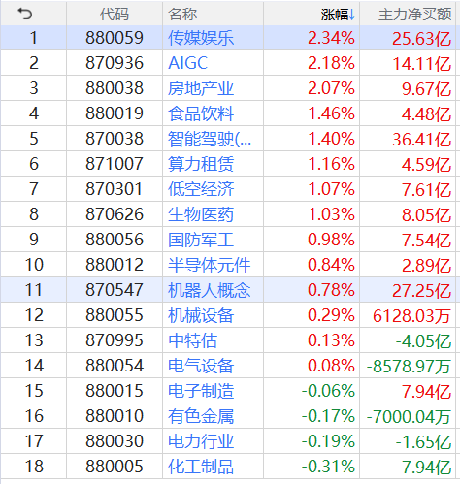
板块精选——十八罗汉
十八罗汉：十八个不同的行业板块全方位覆盖A股市场
高位题材：
人工智能：算力租赁；AIGC；传媒娱乐
智能制造：低空经济；机器人概念；机械设备
低位题材：
大消费：食品饮料
大科技：半导体元件
大军工：国防军工
大医药：生物医药
新能源：电气设备
消息刺激：智能驾驶；电子制造；电力行业；房地产业
顺周期：有色金属；化工制品
护盘：中特估

Slide 4
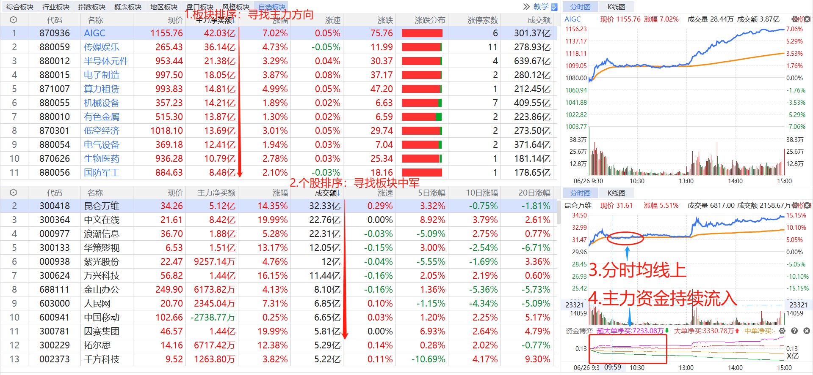
板块中军——寻找强势板块
自选板块（主力净买额排行）→ →个股成交额排序（找板块中军） → →个股形态（分时均线、资金博弈）
大盘状态
1.高位题材
2.低位题材
3.护盘板块
龙头状态
1.断板龙头
2.连板龙头
3.抱团龙头

Slide 5
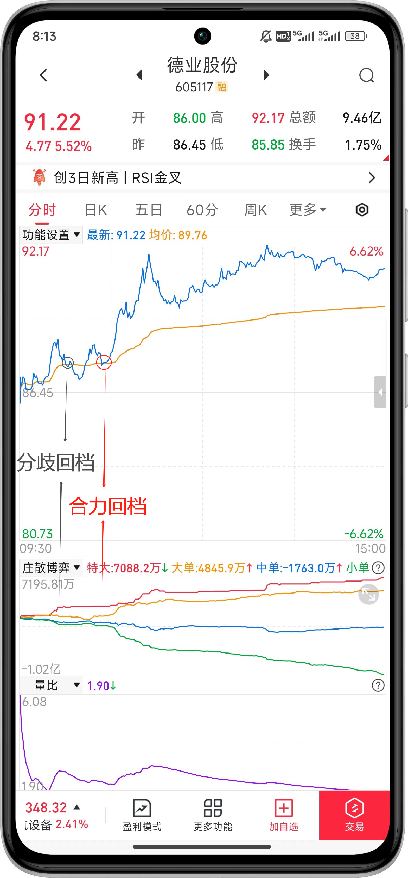
四线开花——进场方法
庄散博弈（最强形态）：
红线、黄线呈现向上（红线第一，黄线第二）
蓝线、绿线呈现向下（蓝线第三，绿线第四）
说明主力的超大单和大单形成合力抢夺散户筹码，此时个股容易大幅拉升甚至出现涨停板。
操作方法：
①分时均线上，等待回档分时均线机会
②分时均线下，等待突破分时均线机会
实操进阶：
①平均股价持续跳水的时候，回档分时均线不做，等突破分时均线机会
②个股回档/突破分时均线时：合力则操作，分歧则放弃

Slide 6
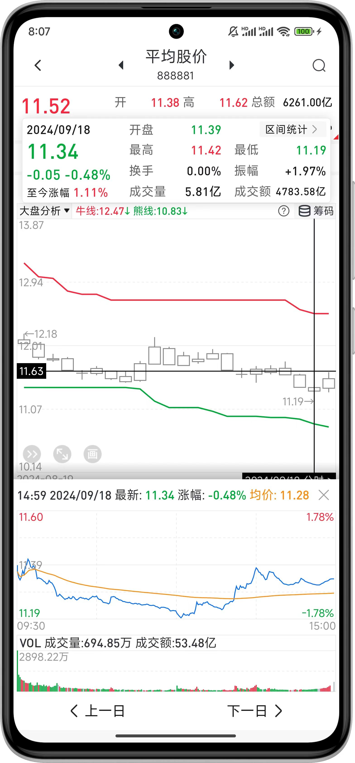
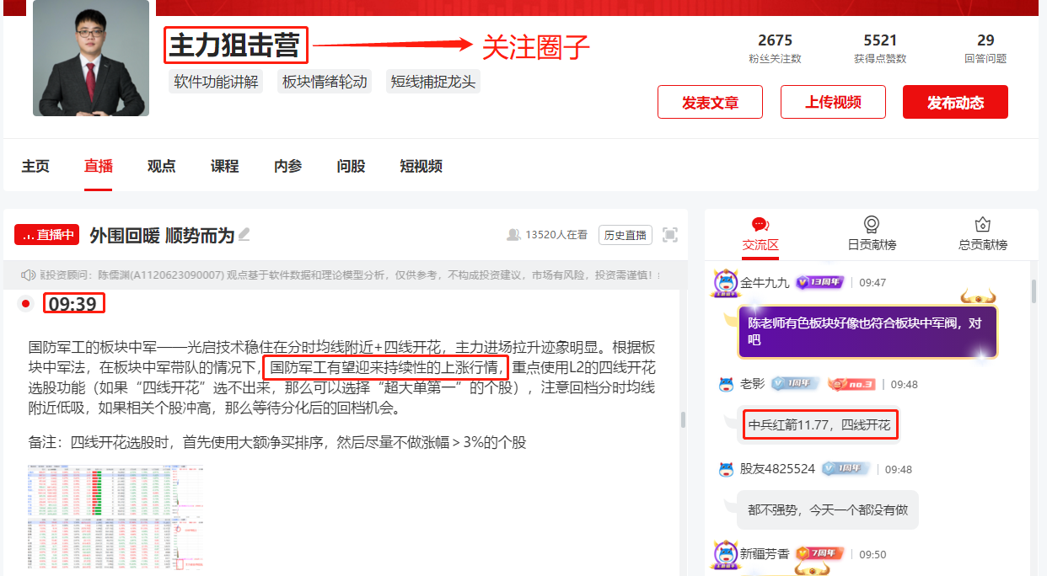
9月18日——实盘案例回顾
风险提示：个别情况不代表普遍实际收益率，过往收益亦不代表未来收益承诺，市场有风险，投资需谨慎！

Slide 7
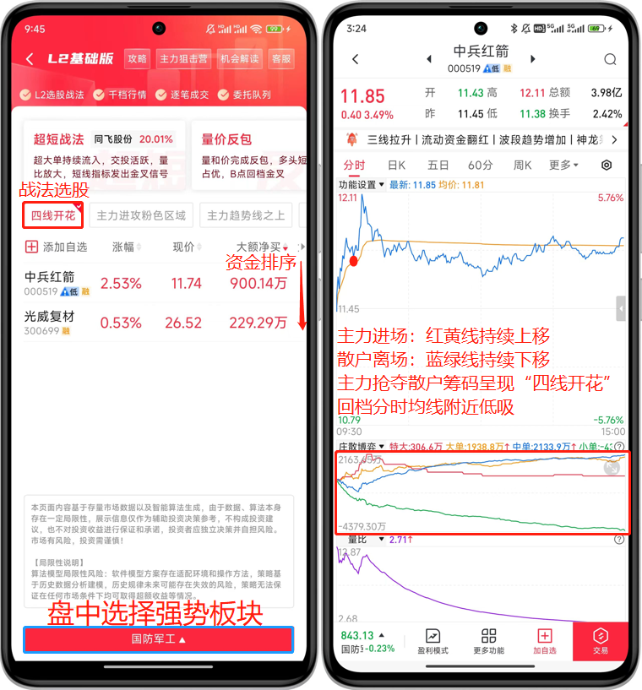
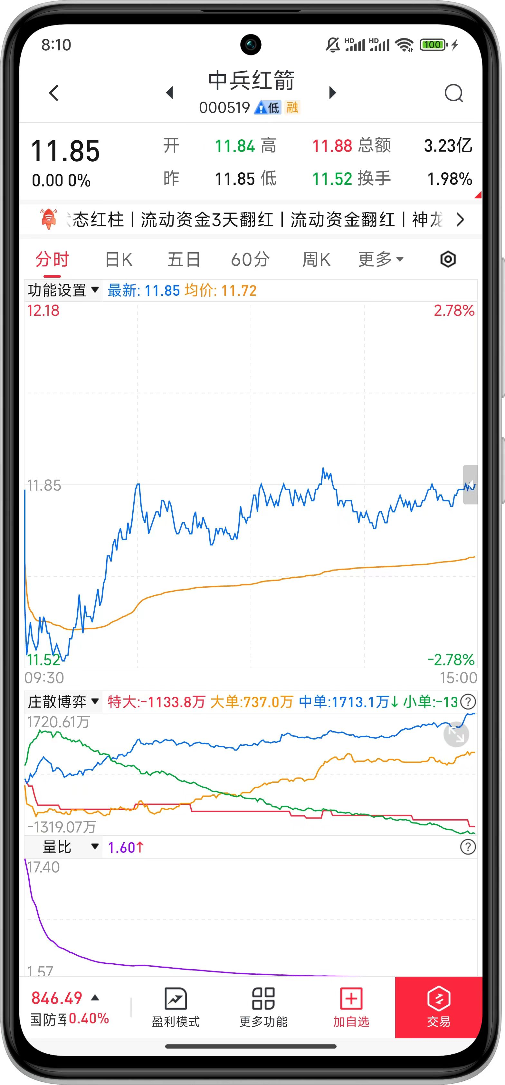
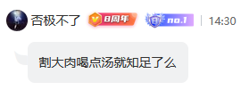
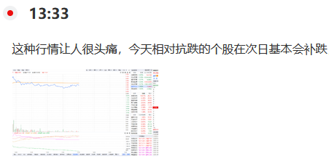
联动板块 狙击主力 进场模式
1.选择“强势板块”
2.勾选“四线开花”
问题：
1.大盘缩量
2.板块电风扇
3.个股补跌（中军）
策略：
1.可暂停中军法
2.有获利竞价跑
3.神奇第一色阶
3.排序“大额净买”
4.警惕“涨幅超3%”
5.回档“分时均线”
风险提示：个别情况不代表普遍实际收益率，过往收益亦不代表未来收益承诺，市场有风险，投资需谨慎！

Slide 8
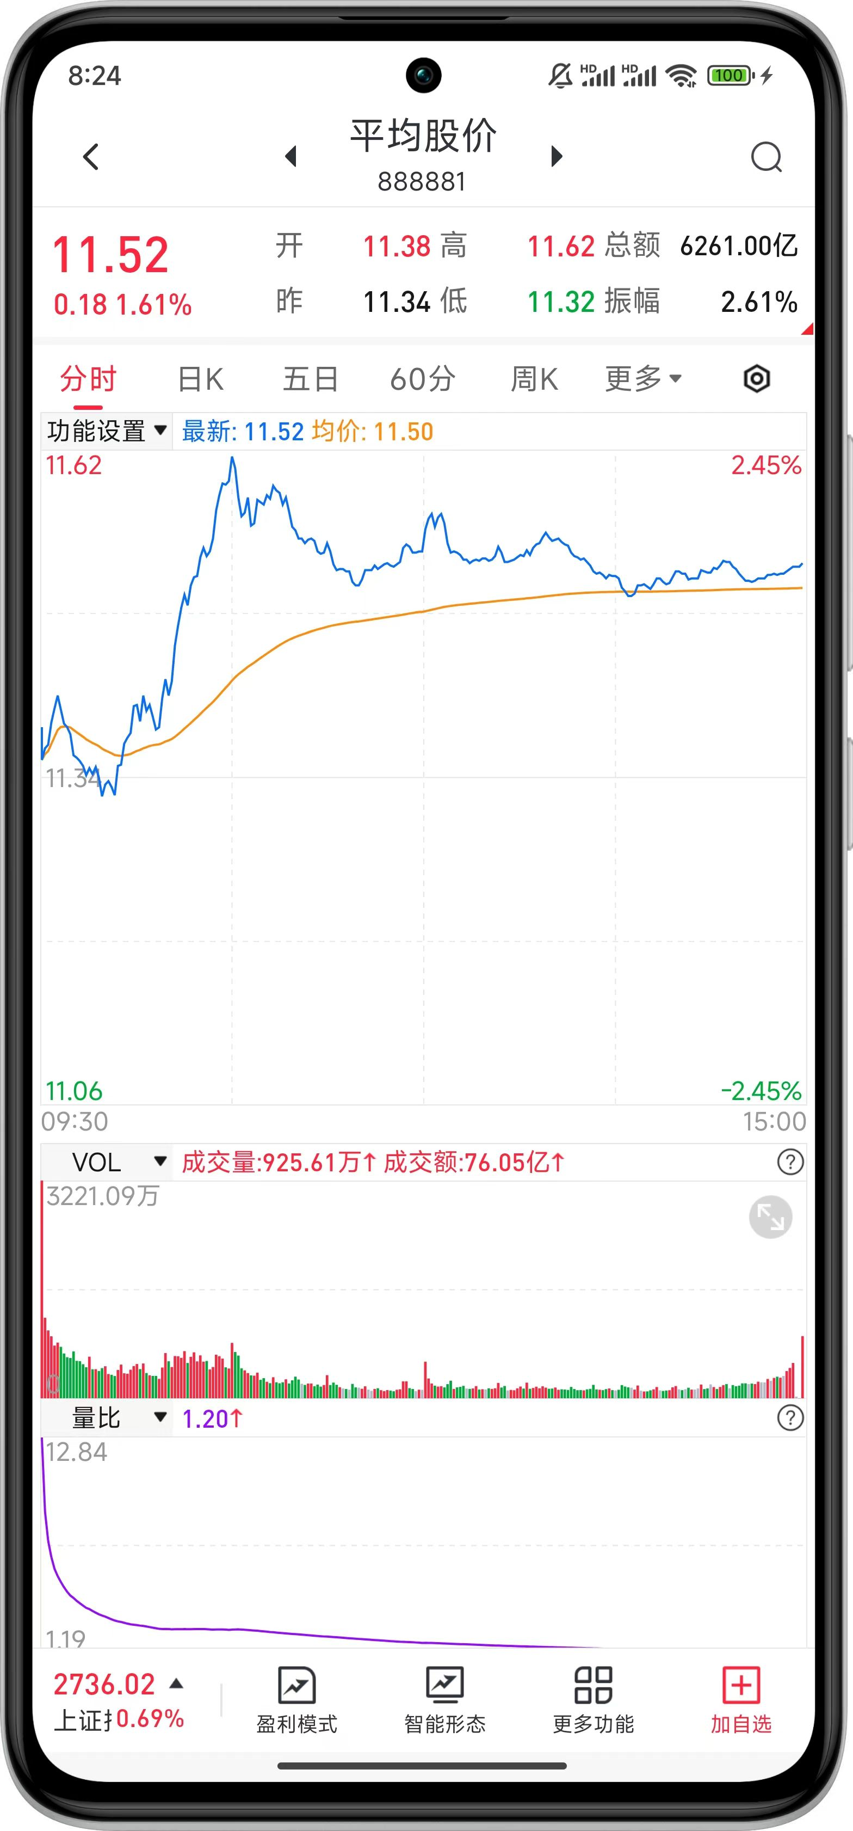
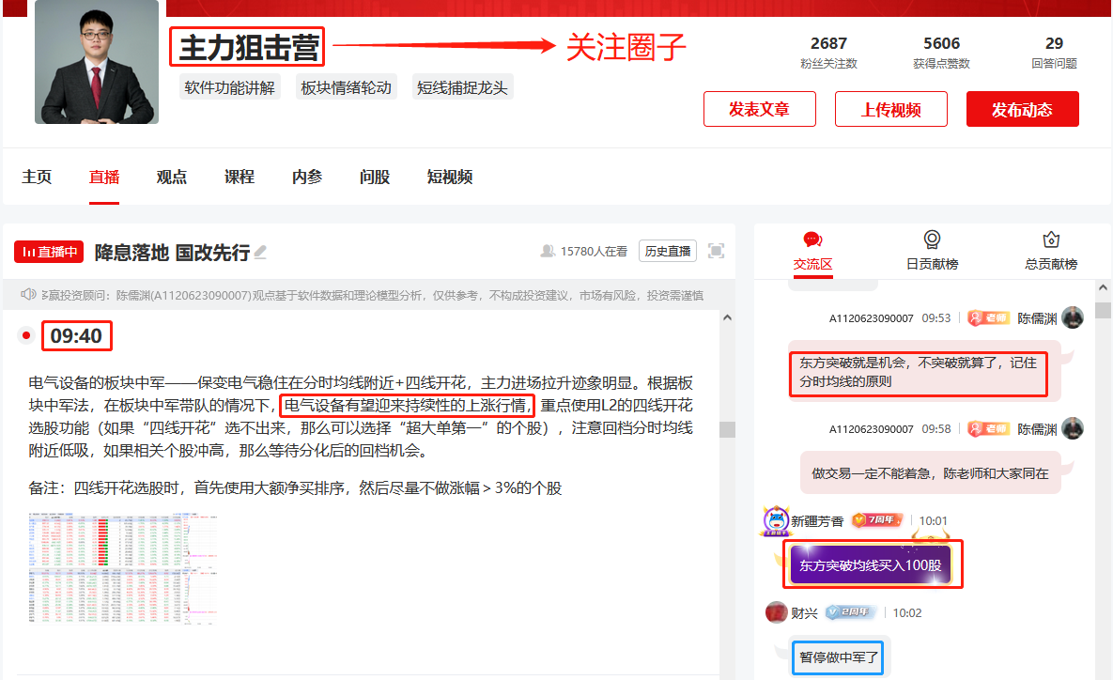
9月19日——实盘案例回顾
风险提示：个别情况不代表普遍实际收益率，过往收益亦不代表未来收益承诺，市场有风险，投资需谨慎！

Slide 9
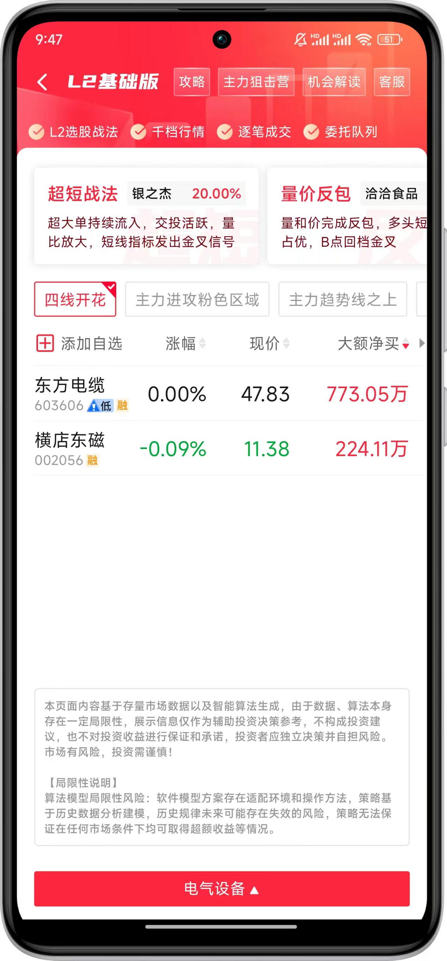
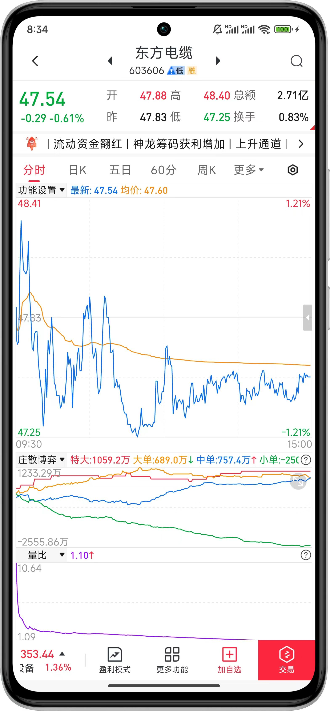
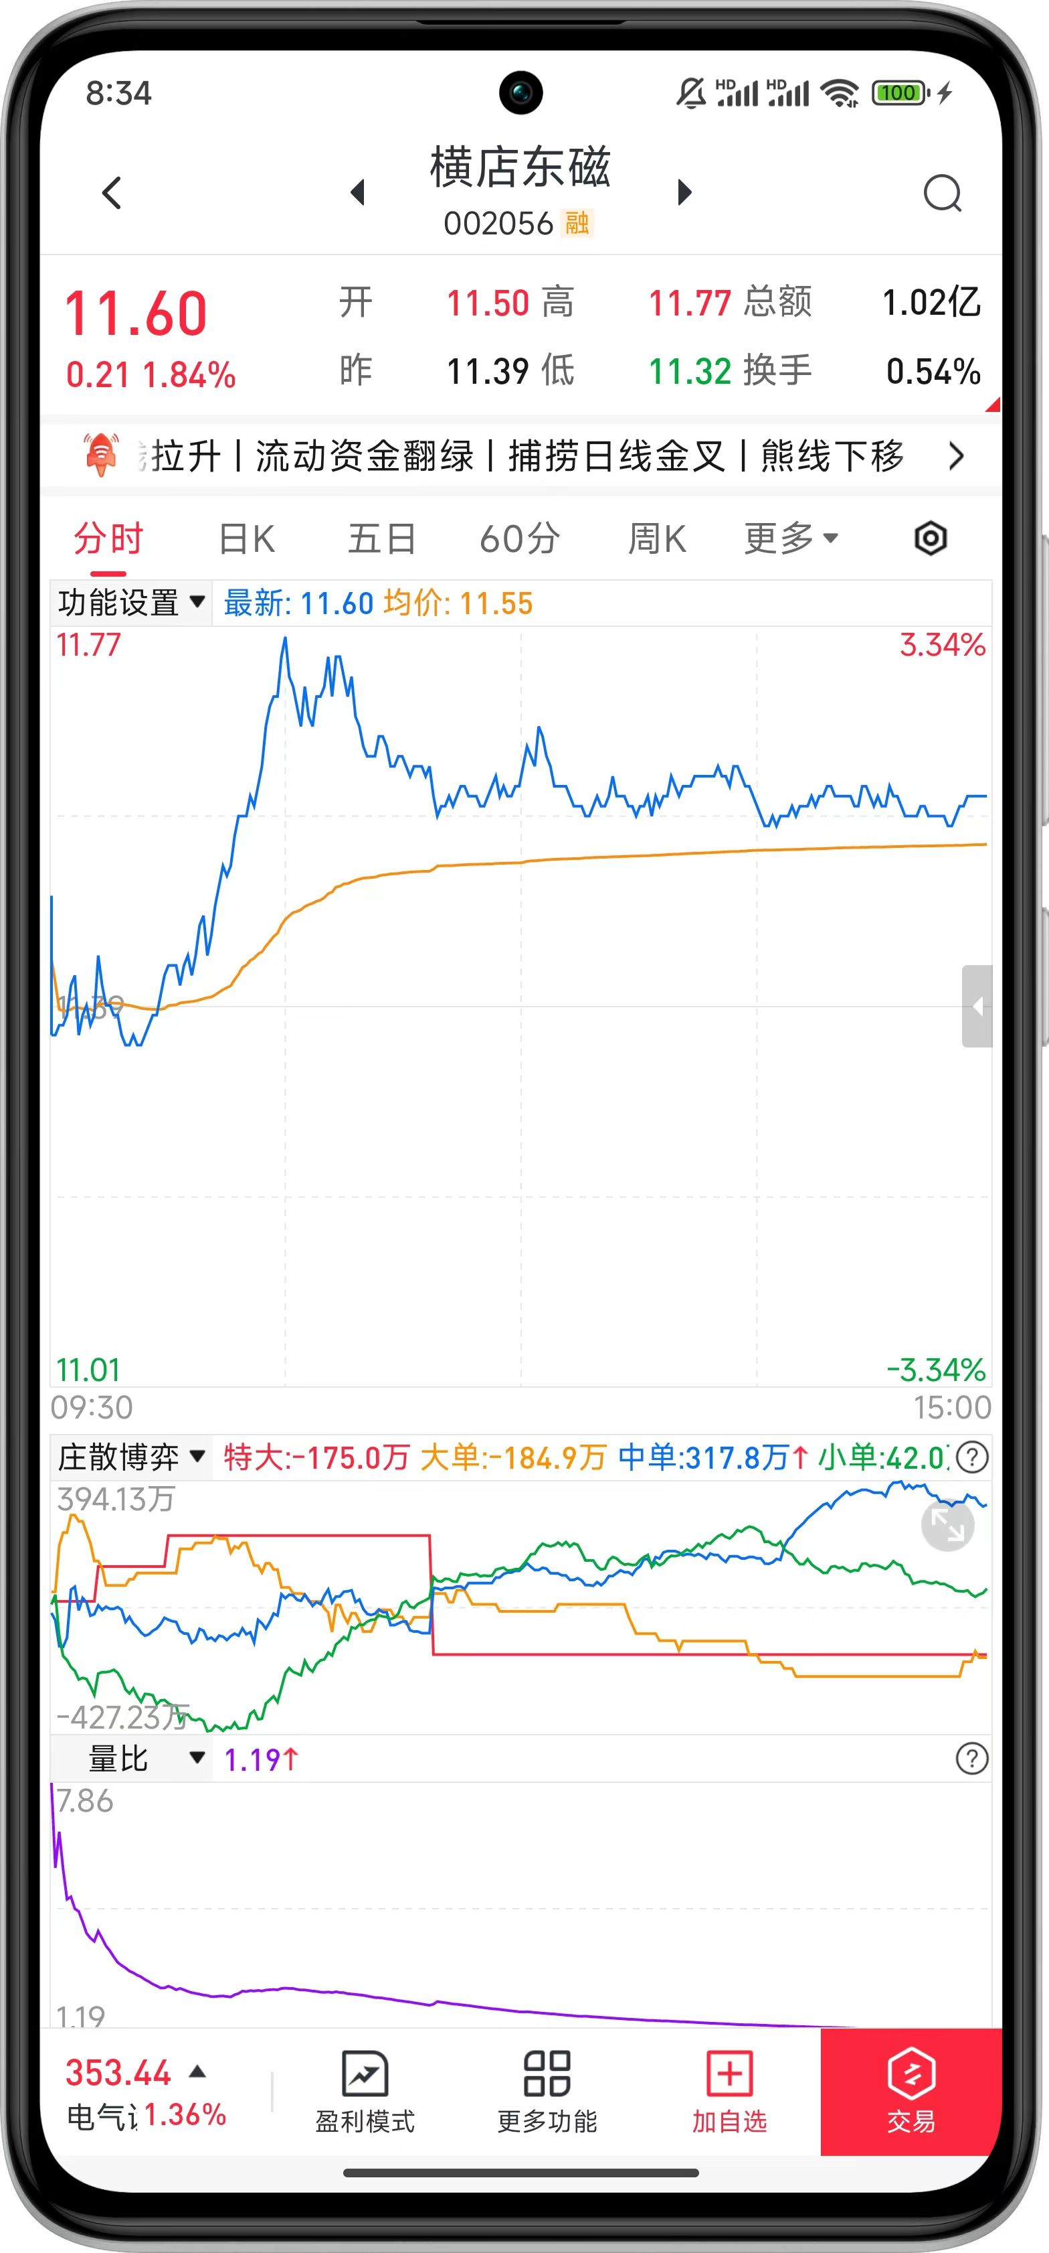
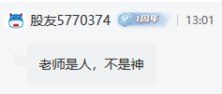
联动板块 狙击主力 进场模式
1.选择“强势板块”
2.勾选“四线开花”
选股奥义：
1.大额净买排序
2.板块的关联性
明日预测：
1.消费医药普涨
2.板块轮动
3.新能源补涨
3.排序“大额净买”
4.警惕“涨幅超3%”
5.回档“分时均线”
风险提示：个别情况不代表普遍实际收益率，过往收益亦不代表未来收益承诺，市场有风险，投资需谨慎！

Slide 10
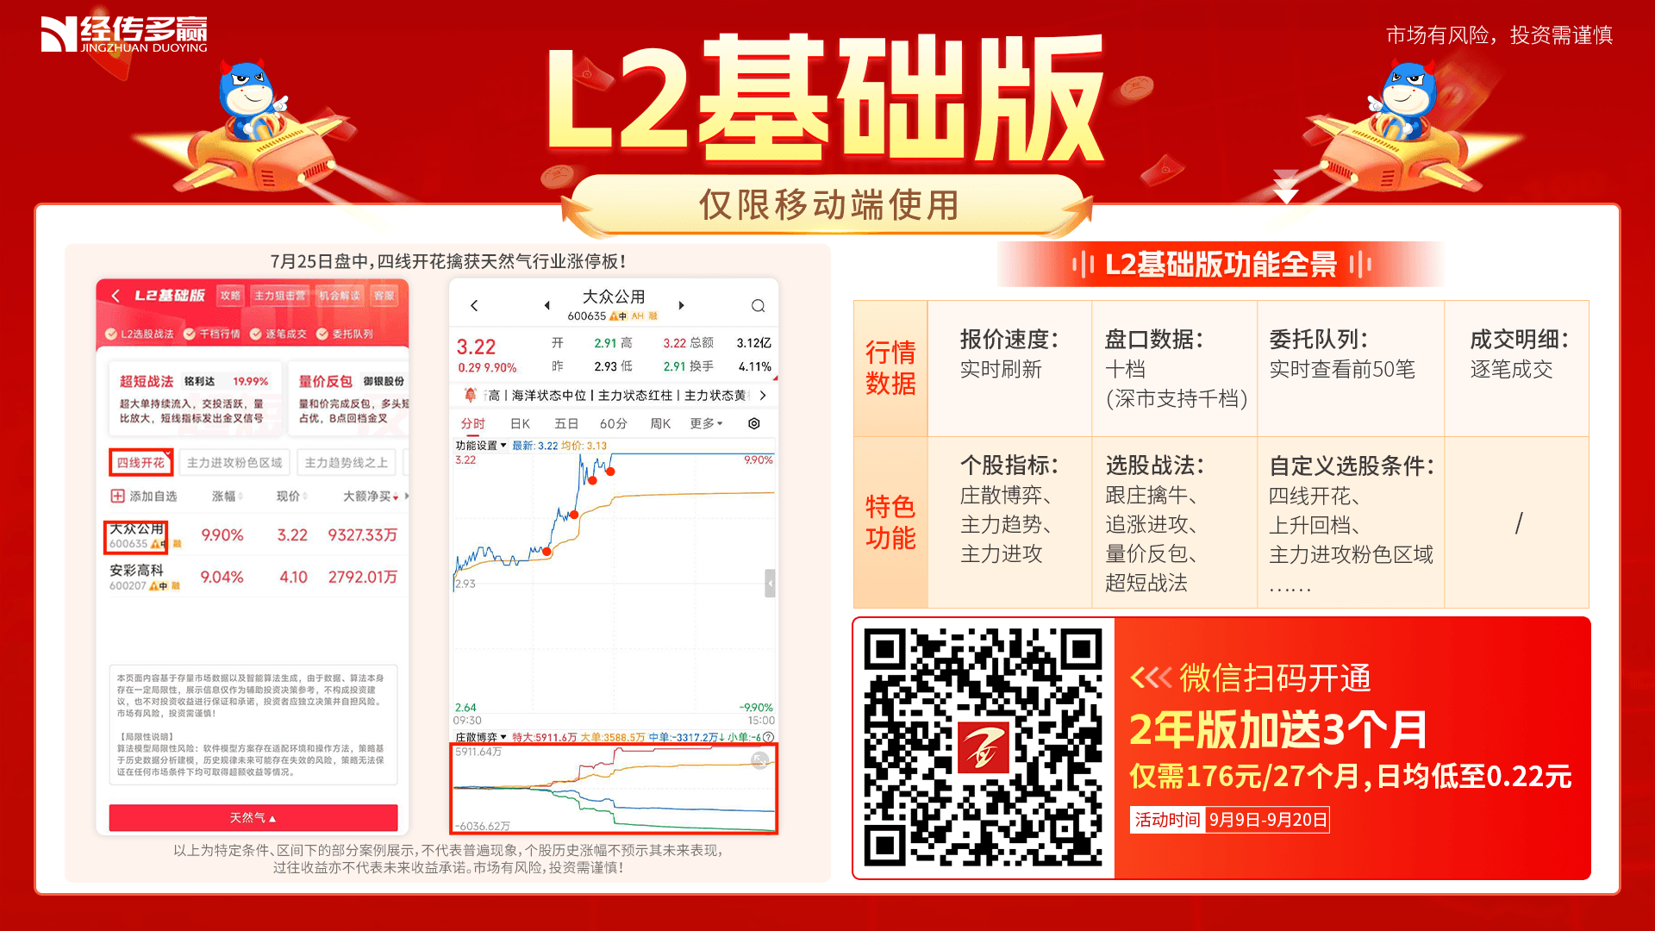
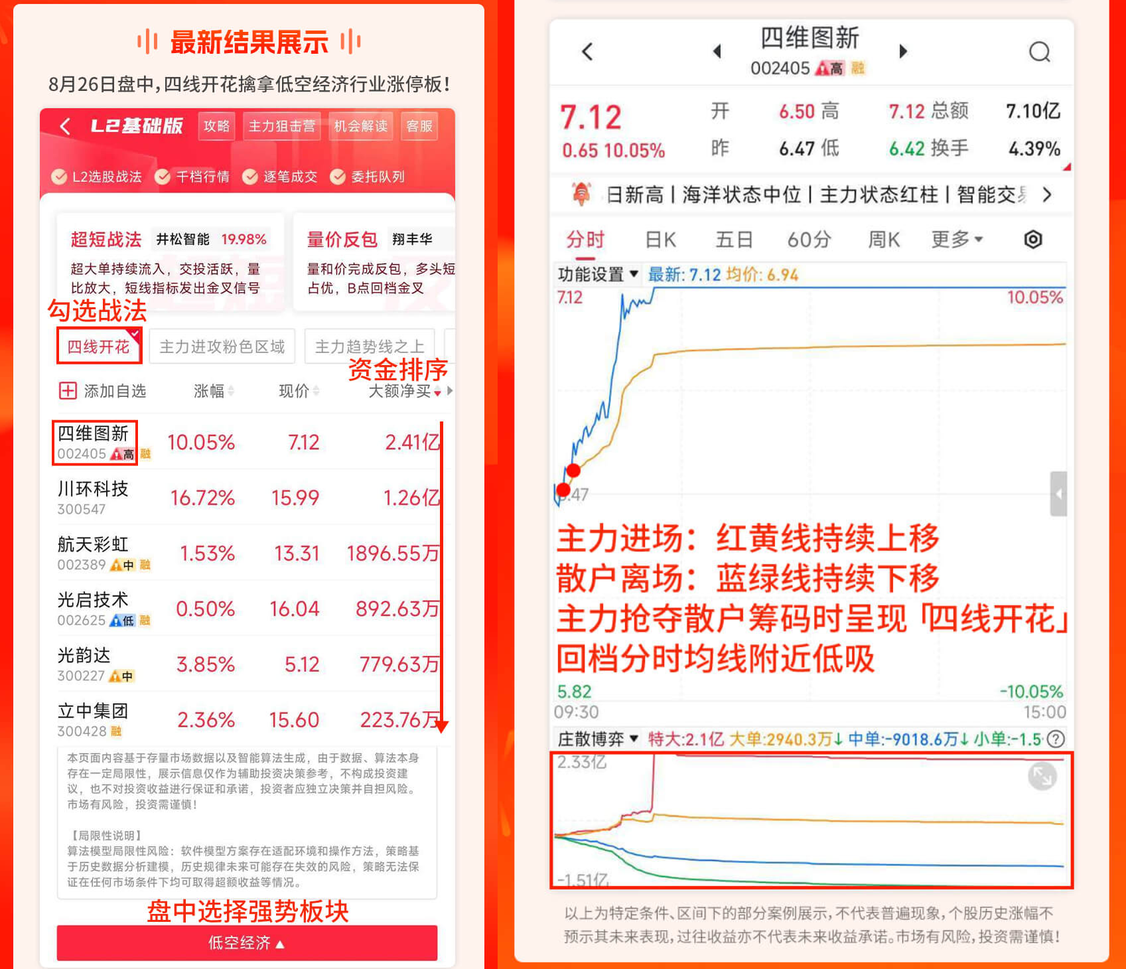
购买链接： https://activity.n8n8.cn/link/level-2

Slide 11
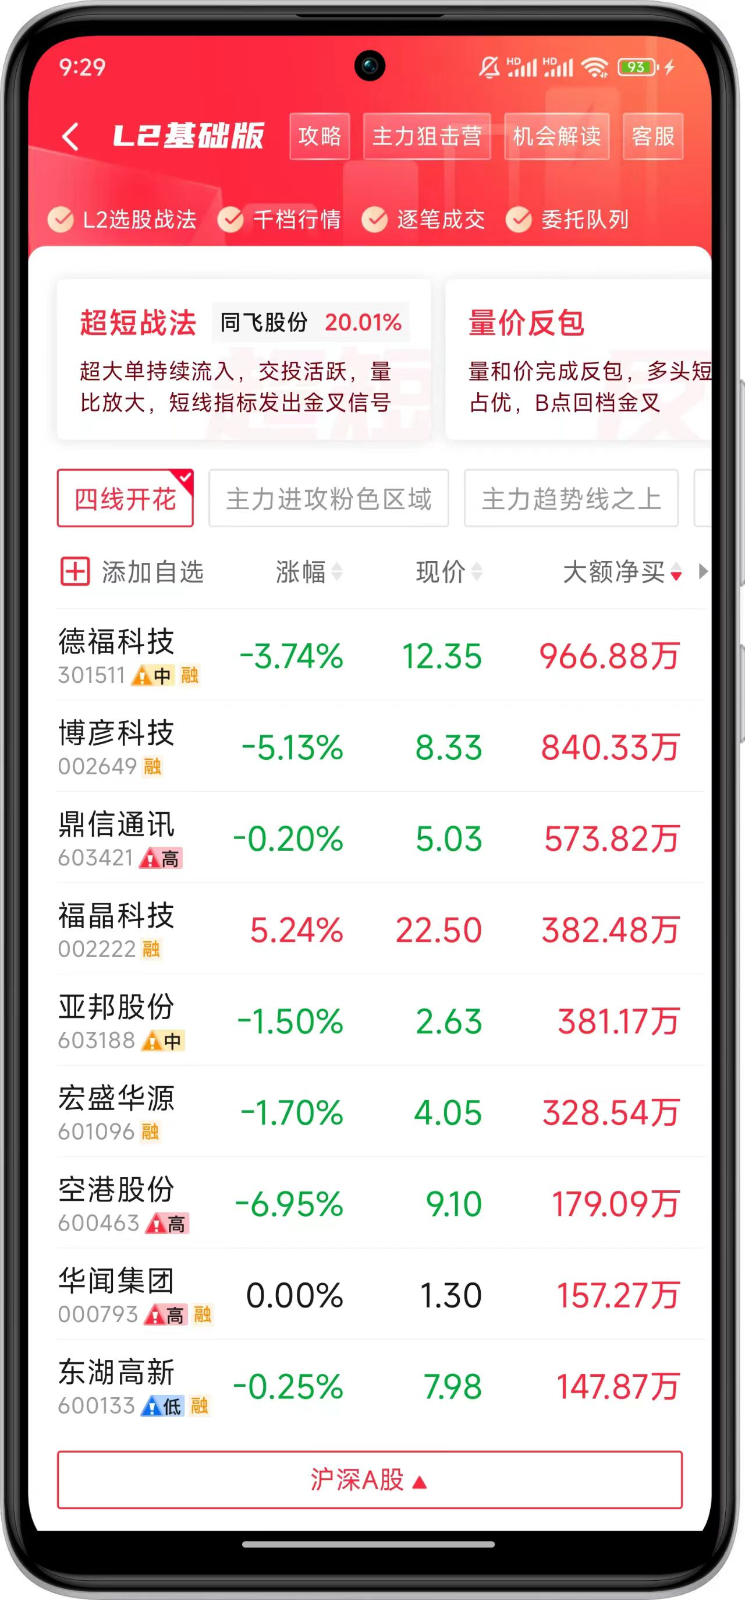
周三竞价策略
竞价秘诀
不做大额净买低于1000万
不做竞价涨幅高于3%个股
不做高位板 反包可试2板
不做妖/新股 避开投机情绪
不做3日涨幅超20%的创业板
超“500亿”权重观察为主
短线博弈风险大→→轻仓布局
挂单秘诀
股价超过5元+2%挂单
股价低于5元原价挂单

Slide 12
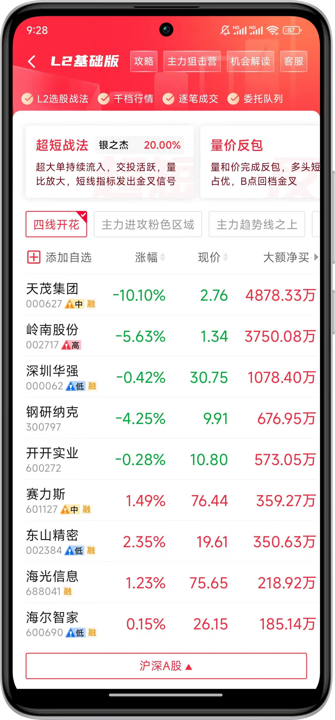
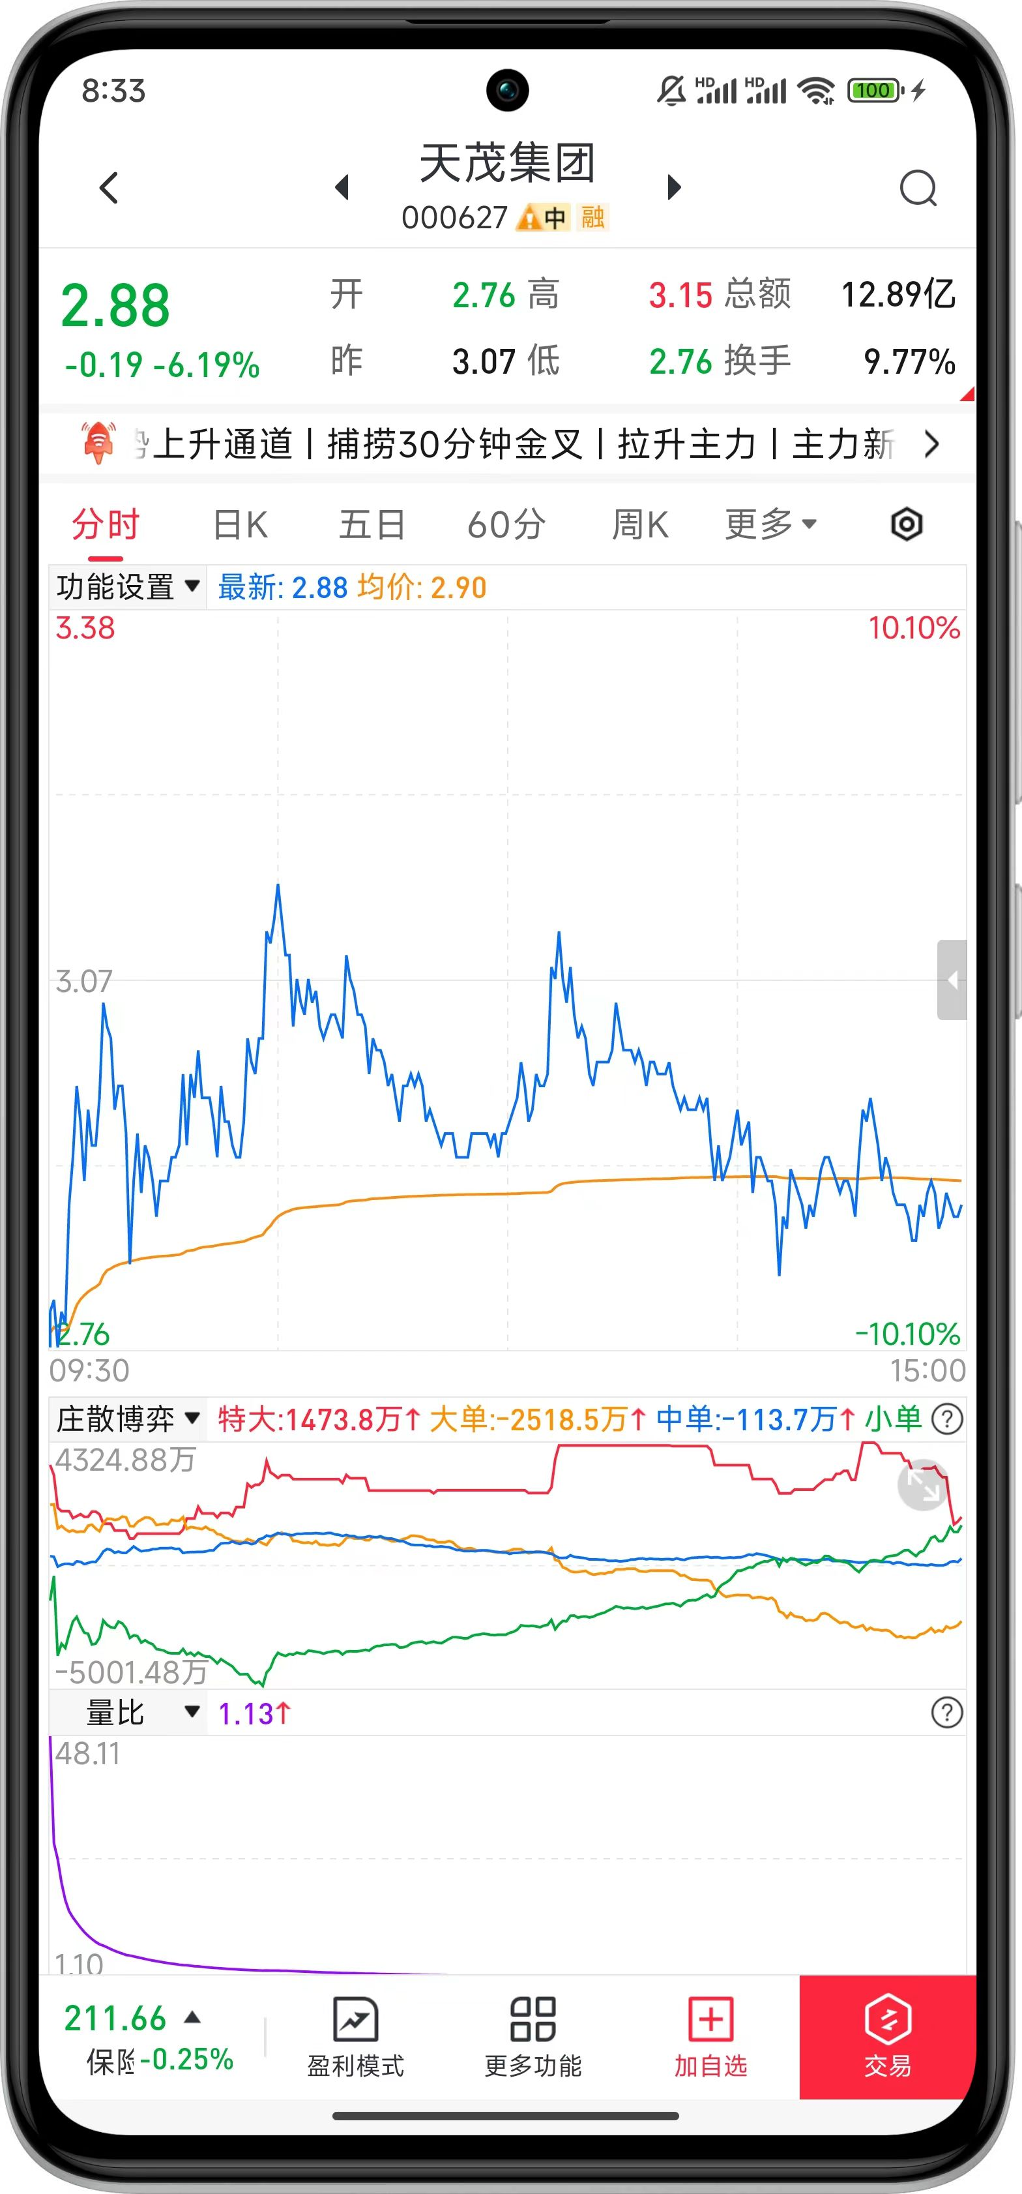
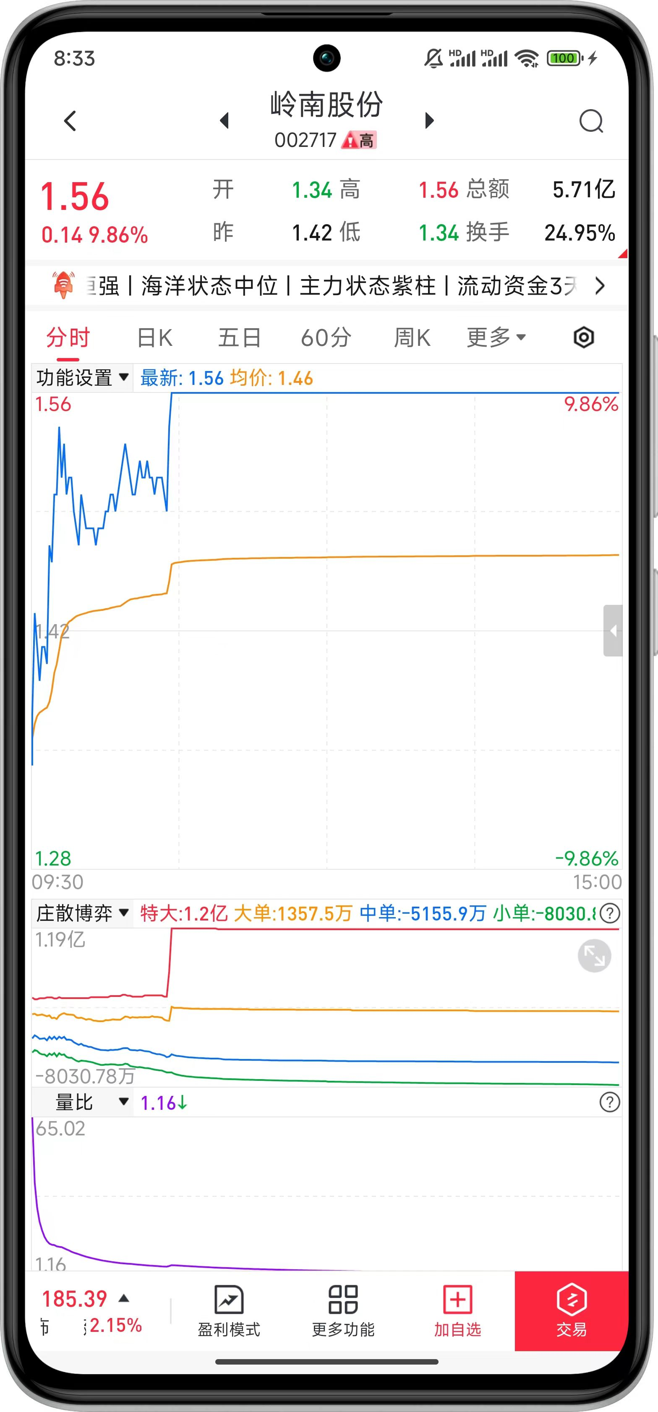
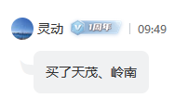



周四竞价策略
竞价秘诀
不做大额净买低于1000万
不做竞价涨幅高于3%个股
不做高位板 反包可试2板
不做妖/新股 避开投机情绪
不做3日涨幅超20%的创业板
超“500亿”权重观察为主
短线博弈风险大→→轻仓布局
挂单秘诀
股价超过5元+2%挂单
股价低于5元原价挂单

Slide 13
九月竞价策略回顾（10——10）
以上为特定条件、区间下的部分案例展示，不代表普遍现象，个股历史涨幅不预示其未来表现，过往收益亦不代表未来收益承诺。市场有风险，投资需谨慎！

Slide 14
购买链接： https://activity.n8n8.cn/link/level-2

Slide 15
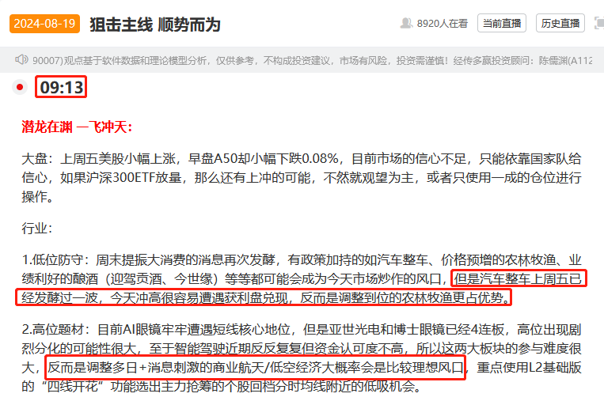
盘前策略精选
三大核心
大盘策略
提示题材风险
消息板块机会

Slide 16
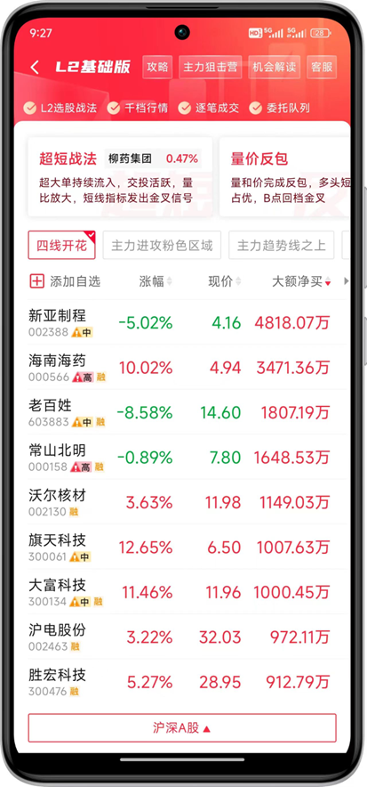
L2竞价战法演示
竞价秘诀
L2竞价战法演示
大盘：平均股价的神奇色阶第一色阶翻红说明短期趋势向好，L2竞价的成功率较高！
1.符合千万条件的个股：新亚制程、海南海药、老百姓、
常山北明、沃尔核材、旗天科技、大富科技
2.符合涨幅低于3%的股：新亚制程、老百姓、常山北明
3.符合高位板的个股：新亚制程、老百姓
注意：
1.L2竞价符合的个股都是集合竞价挂单，盘中不参与
2.挂单要求：
股价5元以下需要原价挂单
股价5元以上需要+2%挂单
不做大额净买低于1000万
不做竞价涨幅高于3%个股
不做高位板 反包可试2板
不做妖/新股 避开投机情绪
不做3日涨幅超20%的创业板
超“500亿”权重观察为主
投机博弈风险大→轻仓布局

Slide 17

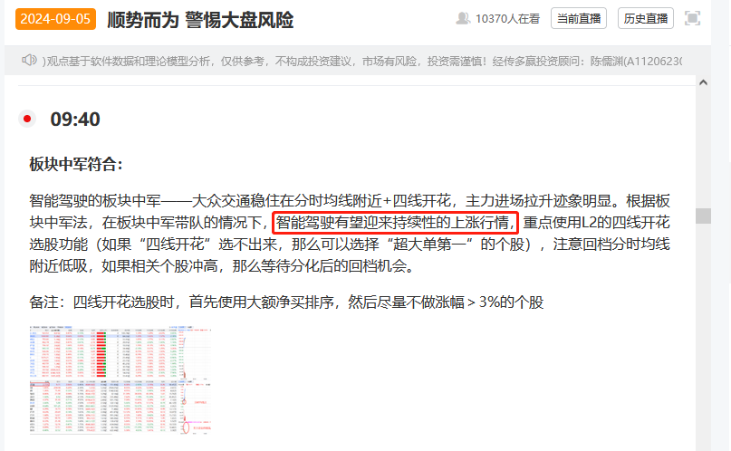


板块中军战法演示

Slide 18
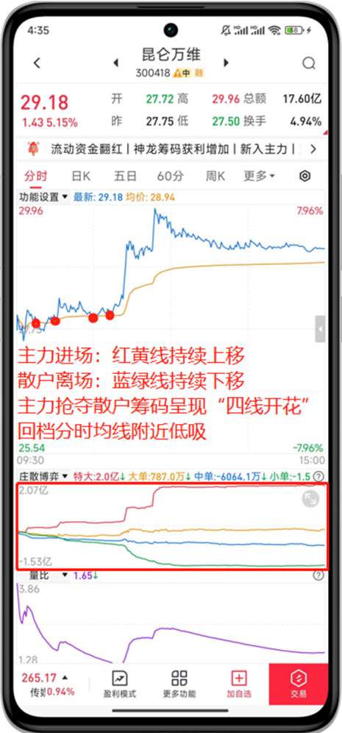
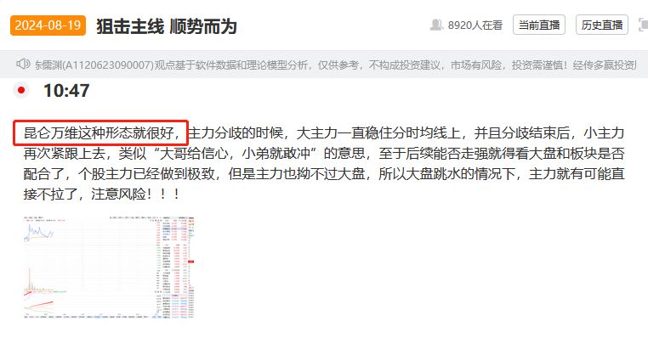
栏目内参的资金趋势演示

Slide 19
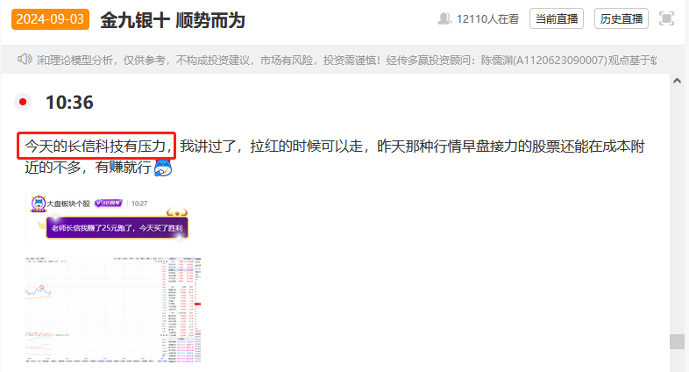
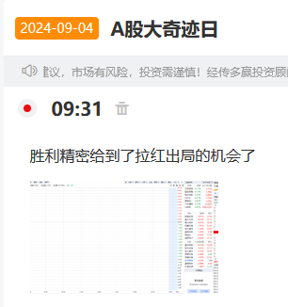
近期个股的主力出货风险演示

Slide 20
15:10分的收盘总结
暂定周一、周二和周五出收盘总结
周三和周四晚上有课总结

Slide 21
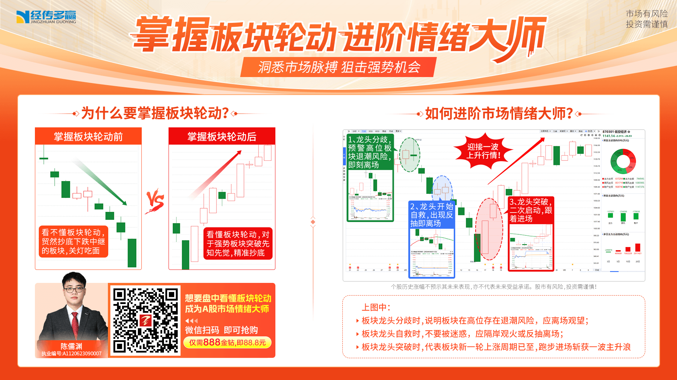
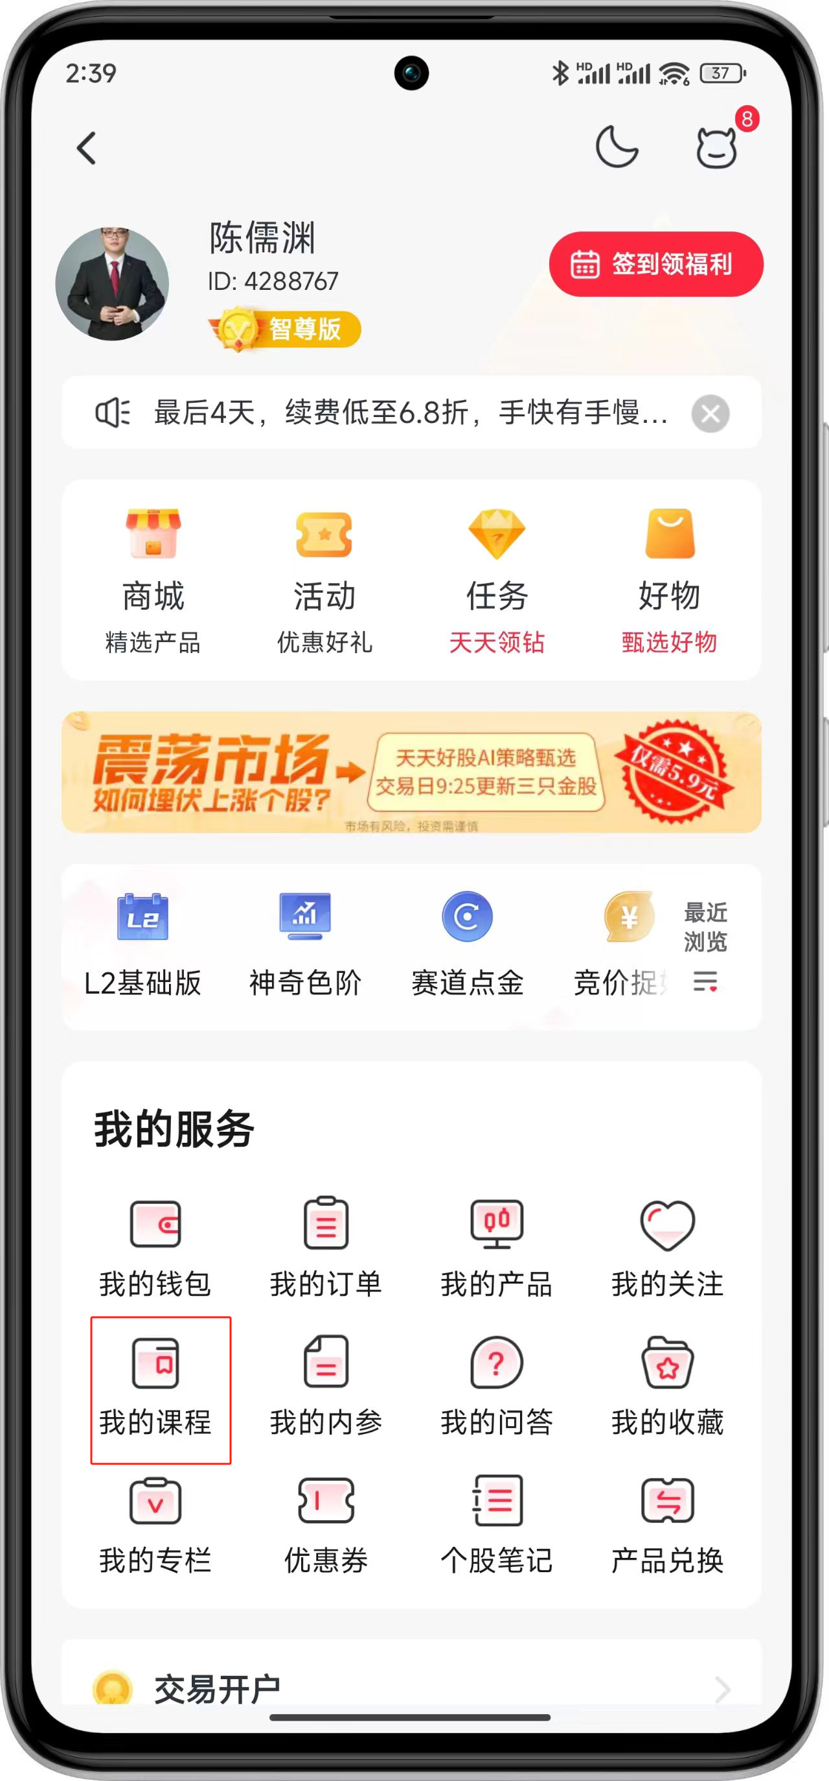
掌握板块轮动，进阶情绪大师

Slide 22


让投资遇见美好
我司所有工作人员均不允许推荐股票、不允许承诺收益、不允许代客理财、不允许合作分成、不允许私下收款，如您发现有任何违规行为，请立即拨打400-9088-988向我们举报！
风险提示：所有信息及观点均来源于公开信息及经传软件信号显示，仅供参考，不构成最终投资依据，软件作为辅助参考工具，无法承诺收益，投资者应正视市场风险，自主作出投资决策并自行承担投资风险。投资有风险，入市须谨慎！

